Slide 1
МБ ДОУ «Детский сад № 45»
Проект
«Оптимизация временных
и финансовых затрат
процесса организации
дополнительных платных
образовательных услуг»
Новокузнецкий городской округ, 2023

Slide 3
Команда проекта
Калабина Оксана Владимировна, старший воспитатель – руководитель проекта
Цепенко Олеся Викторовна, учитель – логопед
Ануфриева Оксана Анатольевна, учитель – логопед
Герасименко Анна Александровна, воспитатель

Slide 4
КАРТА ТЕКУЩЕГО СОСТОЯНИЯ
Шаг 1
Программы доп. образования и расписания представлены на бумажных носителях
Шаг 2
Презентации Программ на родительских собраний по возрастным группам
Шаг 3
Консультации
Шаг 4
Заключение договоров
Шаг 5
Бумажный табель
Оплата за доп. образование
Шаг 6
Ст. воспитатель
Педагоги
Педагоги
Ст. воспитатель
Педагоги
Педагоги
60 мин.
400мин.
180 мин.
400 мин
120 мин.
60-120 мин.
1
4
5
6
2
3
Перечень потерь/проблем
1 | Затрата времени на приобретение бумаги, краски для принтера для печати Программ.
2 | Временные потери при подготовке и презентации Программ дополнительного образования.
3 | Затрата времени педагогов на индивидуальные консультации
4 | Затрата времени на приобретение бумаги, краски для принтера для печати Договоров.
5 | Затрата времени.
6 | Затрата времени.

Slide 5
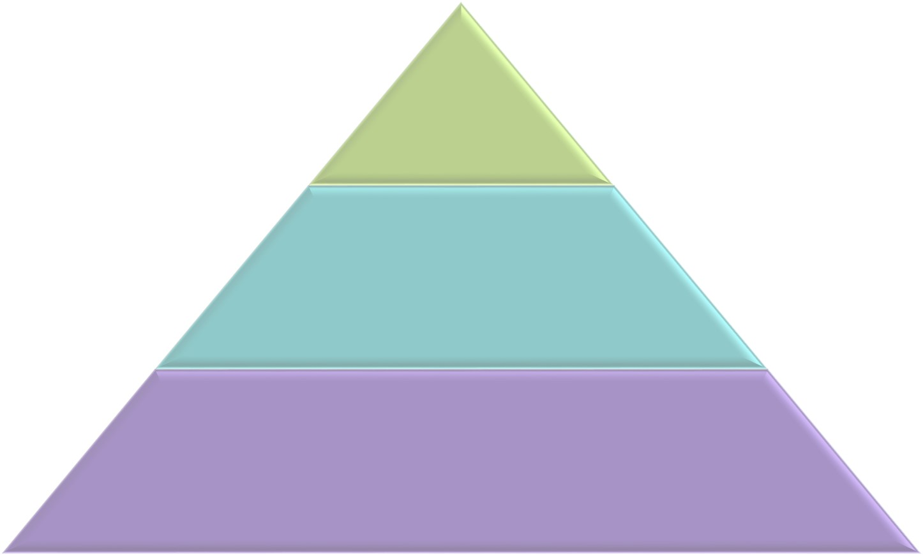
ПИРАМИДА ПРОБЛЕМ
(описание ситуации «Как есть»)
Не выявлено
Не выявлено
* Временные затраты по подготовке и проведению родительских собраний, консультаций.
* Временные затраты при ведении ведомости, табеля, заполнений квитанций об оплате
* Затраты на расходные материалы (бумага, краска для принтера)
Комитет образования и науки
Отдел образования
МБ ДОУ «Детский сад № 45»

Slide 6
КАРТА ЦЕЛЕВОГО СОСТОЯНИЯ
на 29.12.2024
3. Анкетирование онлайн
4. Работа в Google таблице
1. Размещение на сайте ДОУ
2. Дистанционное родительское собрание
30 мин.
60 мин.
150 мин.
15 мин.
5. Создание родительских групп в WhatsApp
по Программам
7. Размещение родителями оплаты в группах WhatsApp
6. Размещение оплаты в группах WhatsApp
60 мин.
20 мин.
60 мин.

Slide 7
План мероприятий по устранению проблем
№ п/п | Проблема | Коренная причина | Способ решения проблемы (устранения коренной причины)
1. | Затраты времени на подготовку и проведение родительских собраний, консультаций. | Неполное восприятие информации родителями, отсутствии возможности повторного обращения к информации | Размещение краткой аннотации программ на сайте ДОУ, организация дистанционного родительского собрания, создание групп в WhatsApp
2. | Затрачивание большого количества времени на заполнение ведомости, табеля, заполнения квитанций об оплате и передачи родителям информации об оплате за предоставленные услуги | Трата времени на заполнение табеля, ведомости, передачи и формирования сводной таблицы данных по начислению оплаты | Создание табеля посещаемости в Google-таблице, доступ открыт для педагогов доп.услуг и ст. воспитателя; создание родительской группы в WhatsApp для размещения и сбора квитанций об оплате
3. | Затраты на расходные материалы (бумага, краска для принтера). | Отсутствие дополнительных денежных средств на ежемесячный документооборот | Создание табеля посещаемости в Google-таблице, создание родительской группы в WhatsApp для размещения и сбора квитанций об оплате

Slide 8
Достигнутые результаты
Наименование цели (ед. изм.) | Текущий показатель | Целевой показатель | Полученный результат, эффект
1. Сокращение времени на проведение родительских собраний, консультаций. | 240 мин | 60 мин | Сокращение времени в 4 раза
2. Сокращение времени на заполнение и обработку ведомости, табеля | 580 мин | 60 мин | Соблюдение сроков сдачи табелей. Удовлетворенность родителей доступностью информации. Раздача квитанций на оплату услуг, сбор квитанций об оплате производится в родительских группах WhatsApp
3. Финансовые затраты на расходные материалы | 1000 рублей | 100 рублей | Полное отсутствие документооборота в Учреждении между педагогами и ст. воспитателем.

Slide 9
Достигнутые результаты Сокращение времени протекания СОКРАЩЕНИЕ ФИНАНСОВЫХ процесса ЗАТРАТ

Slide 10
Результаты проекта
БЫЛО | СТАЛО
Программы дополнительного образования и расписания на бумажном носителе | Размещение на сайте ДОУ
Потеря времени при проведении родительских собраний в группах Не владения информацией родителями о доп. образовании, из-за непосещения собрания | Дистанционное родительское собрание
Индивидуальное консультирование Буклеты | Онлайн анкетирование
Ведение документации в печатном виде | Ведение электронной документации
Информация об оплате на бумажных носителях Сбор и передача чеков об оплате | Раздача квитанций на оплату услуг, сбор квитанций об оплате производится в родительских группах WhatsApp

